Slide 1











Bài 2
Notes:
更多模板请关注：https://haosc.taobao.com

Slide 2


1
Khởi động

Slide 3
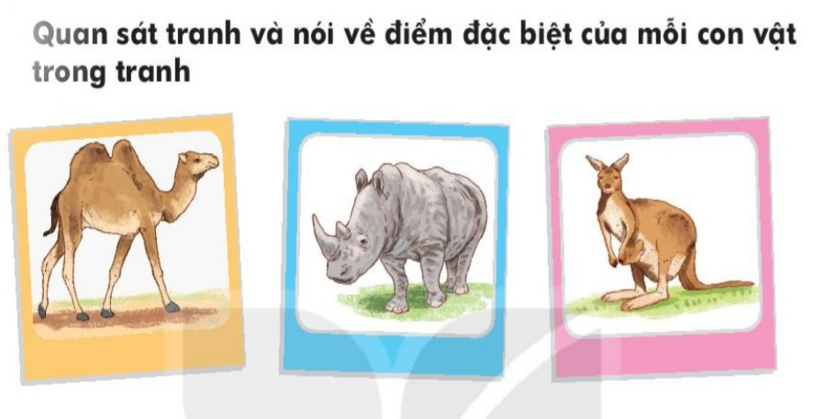

Slide 4
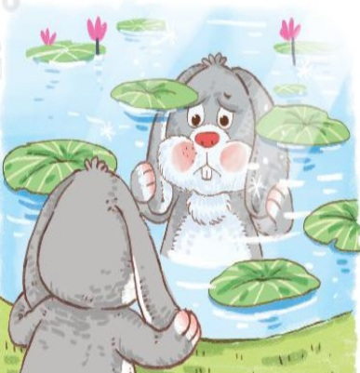

Slide 5


Slide 6
2
Đọc

Slide 7
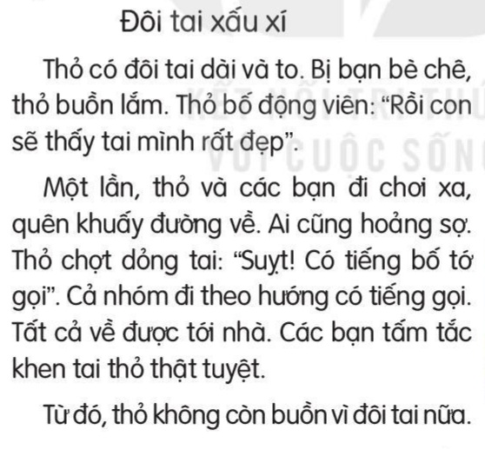


Slide 8
Tìm tiếng trong bài có chứa vần mới:
uây
oang
uyt

Slide 9
Đôi tai xấu xí
Thỏ có đôi tai dài và to. Bị bạn bè chê, thỏ buồn lắm. Thỏ bố động viên: “Rồi con sẽ thấy tai mình rất đẹp.”
Một lần, thỏ và các bạn đi chơi xa, quên khuấy đường về. Ai cũng hoảng sợ. Thỏ chợt dỏng tai: “Suỵt! Có tiếng bố tớ gọi.” Cả nhóm đi theo hướng có tiếng gọi. Tất cả về được nhà. Các bạn tấm tắc khen tai thỏ thật tuyệt.
Từ đó thỏ không còn buồn vì đôi tai nữa.
khuấy
hoảng
Suỵt

Slide 10
Đôi tai xấu xí
Thỏ có đôi tai dài và to. Bị bạn bè chê, thỏ buồn lắm. Thỏ bố động viên: “Rồi con sẽ thấy tai mình rất đẹp.”
Một lần, thỏ và các bạn đi chơi xa, quên khuấy đường về. Ai cũng hoảng sợ. Thỏ chợt dỏng tai: “Suỵt! Có tiếng bố tớ gọi.” Cả nhóm đi theo hướng có tiếng gọi. Tất cả về được nhà. Các bạn tấm tắc khen tai thỏ thật tuyệt.
Từ đó thỏ không còn buồn vì đôi tai nữa.
1
2
3
4
5
6
7
8
9
10
11
12

Slide 11
Đôi tai xấu xí
Thỏ có đôi tai dài và to. Bị bạn bè chê, thỏ buồn lắm. Thỏ bố động viên: “Rồi con sẽ thấy tai mình rất đẹp.”
Một lần, thỏ và các bạn đi chơi xa, quên khuấy đường về. Ai cũng hoảng sợ. Thỏ chợt dỏng tai: “Suỵt! Có tiếng bố tớ gọi.” Cả nhóm đi theo hướng có tiếng gọi. Tất cả về được nhà. Các bạn tấm tắc khen tai thỏ thật tuyệt.
Từ đó thỏ không còn buồn vì đôi tai nữa.

Slide 12
Đôi tai xấu xí
Thỏ có đôi tai dài và to. Bị bạn bè chê, thỏ buồn lắm. Thỏ bố động viên: “Rồi con sẽ thấy tai mình rất đẹp.”
Một lần, thỏ và các bạn đi chơi xa, quên khuấy đường về. Ai cũng hoảng sợ. Thỏ chợt dỏng tai: “Suỵt! Có tiếng bố tớ gọi.” Cả nhóm đi theo hướng có tiếng gọi. Tất cả về được nhà. Các bạn tấm tắc khen tai thỏ thật tuyệt.
Từ đó thỏ không còn buồn vì đôi tai nữa.

Slide 13
Một lần, thỏ và các bạn đi chơi xa, quên khuấy đường về.

Slide 14
Đôi tai xấu xí
Thỏ có đôi tai dài và to. Bị bạn bè chê, thỏ buồn lắm. Thỏ bố động viên: “Rồi con sẽ thấy tai mình rất đẹp.”
Một lần, thỏ và các bạn đi chơi xa, quên khuấy đường về. Ai cũng hoảng sợ. Thỏ chợt dỏng tai: “Suỵt! Có tiếng bố tớ gọi.” Cả nhóm đi theo hướng có tiếng gọi. Tất cả về được nhà. Các bạn tấm tắc khen tai thỏ thật tuyệt.
Từ đó thỏ không còn buồn vì đôi tai nữa.

Slide 15
3
Trả lời
câu hỏi

Slide 16
Thỏ buồn vì bị bạn bè chê đôi tai vừa dài vừa to.
a. Vì sao thỏ buồn?

Slide 17
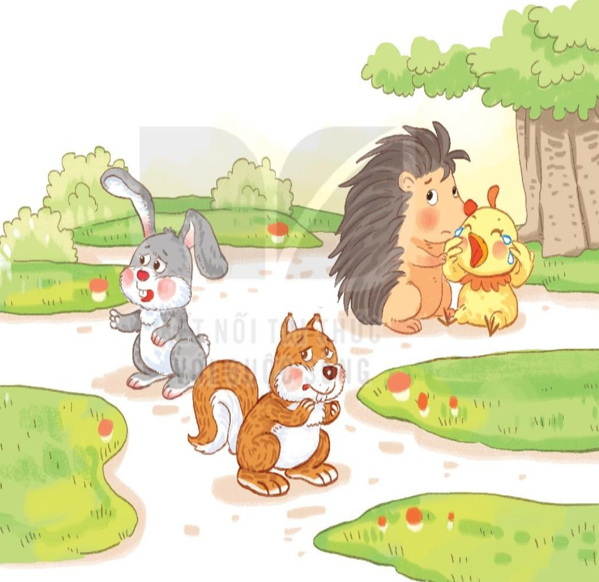
b. Chuyện gì xảy ra trong lần thỏ và các bạn đi chơi xa?
Trong lần đi chơi xa, thỏ và các bạn đã quên khuấy đường về .

Slide 18
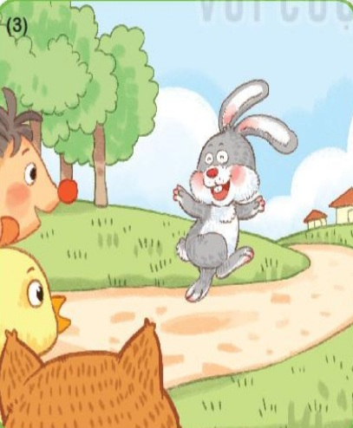
c. Nhờ đâu mà cả nhóm tìm được đường về nhà?
Cả nhóm tìm được đường về nhà nhờ đôi tai thính của thỏ.

Slide 19
4
Viết vào vở

Slide 20
Viết câu trả lời cho câu hỏi c ở mục 3
Cả nhóm tìm được đường về
nhà nhờ
(…).
đôi tai thính của thỏ.
.

Slide 21

Tô chữ hoa C
6
5
4
3
2
1
2
3
4
5

Slide 22
1. Tô

Slide 23
2. Viết từ ngữ
ǕΜłn δuấy
ǕΜłn δuấy
ǕΜłn δuấy
ǇΗĞng gĊ
ǇΗĞng gĊ
ǇΗĞng gĊ

Slide 24
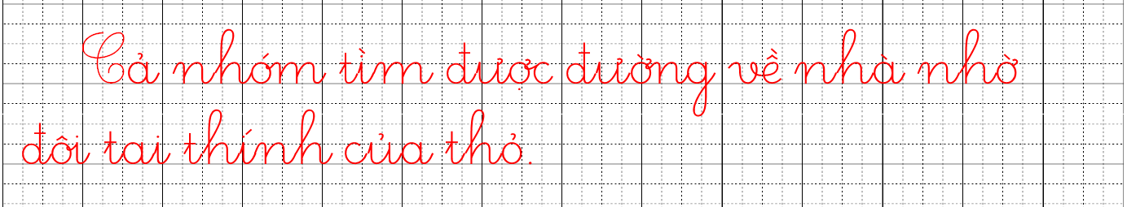
3. Viết câu trả lời cho câu hỏi c ở mục 3 (SGK trang 9)

Slide 26
5
Chọn từ ngữ

Slide 27
Chọn từ ngữ để hoàn thiện câu và viết câu vào vở:
chạy nhanh
dỏng tai
thính tai
Chú mèo nghe tiếng chít chít của lũ chuột.
(…)
dỏng tai

Slide 28
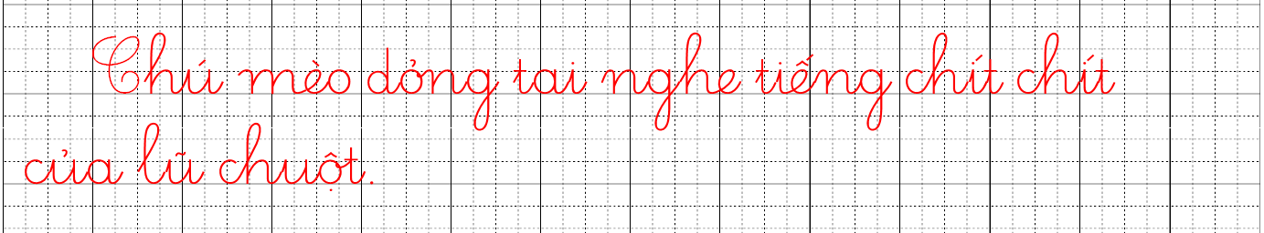
4. Viết câu đã hoàn thiện ở mục 5 (SGK trang 10)

Slide 29
6
Quan sát tranh

Slide 30
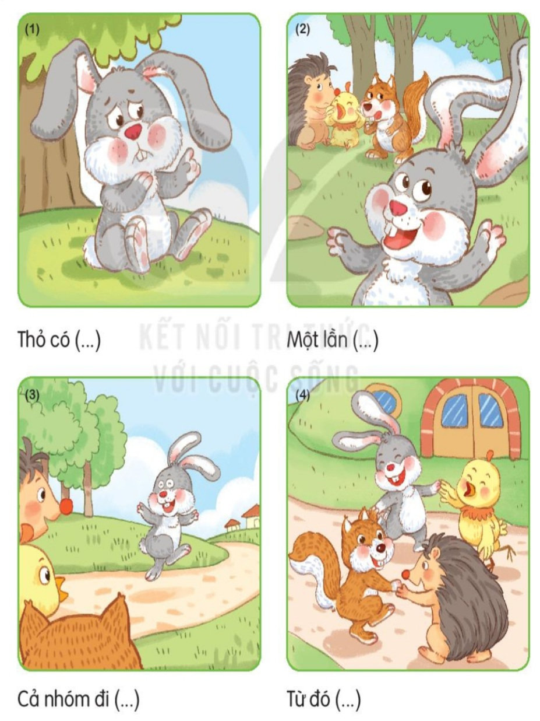
Quan sát tranh và kể lại câu chuyện:
“ Đôi tai xấu xí”

Slide 31
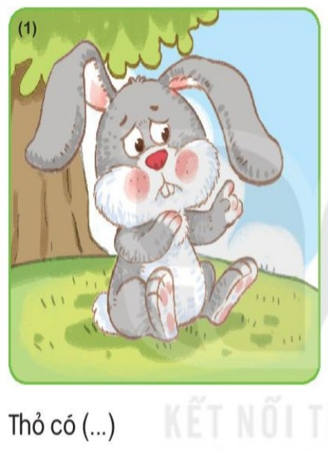

Slide 32
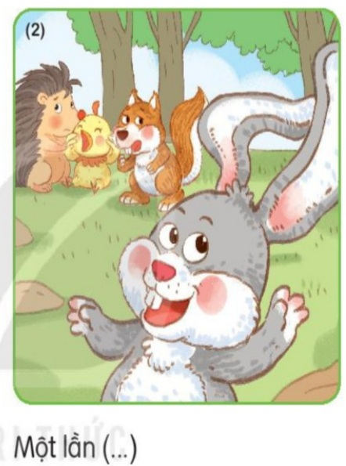

Slide 33
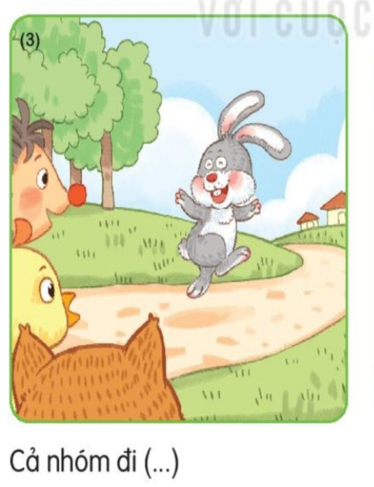

Slide 34
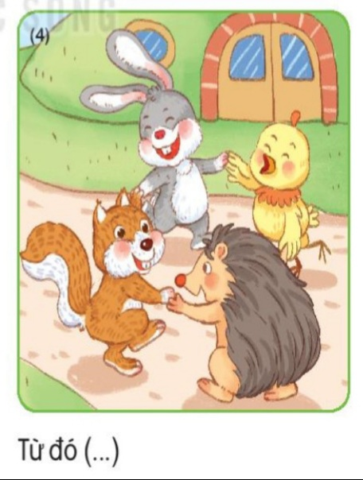

Slide 35
Quan sát tranh và kể lại câu chuyện:
“ Đôi tai xấu xí”

Slide 36
7
Nghe viết

Slide 37
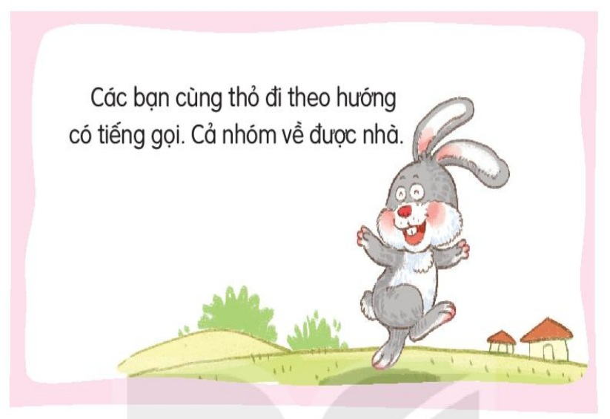
Nghe viết

Slide 38
Tô chữ hoa C
6
5
4
3
2
1
2
3
4
5

Slide 39
5. Nghe viết ( SHS trang 11)
Các bạn cùng κỏ đi Ό;o hưņg có ǇΗĞng gĊ.
Cả ηĪ ωϙ đưϑ ηà.

Slide 40


Slide 41
8
Tìm tiếng

Slide 42
Tìm tiếng trong hoặc ngoài bài đọc “ Đôi tai xấu xí” từ ngữ có tiếng chứa vần:
uyt
iêt
it
uyêt
t

Slide 43
8, uyt: suỵt,….
it: mít, ….
uyêt: tuyết, …
iêt: tiết,….

Slide 44
9
Vẽ

Slide 45

Vẽ con vật mà em yêu thích và đặt tên cho bức tranh em vẽ

Slide 46
10
Củng cố

